Slide 1
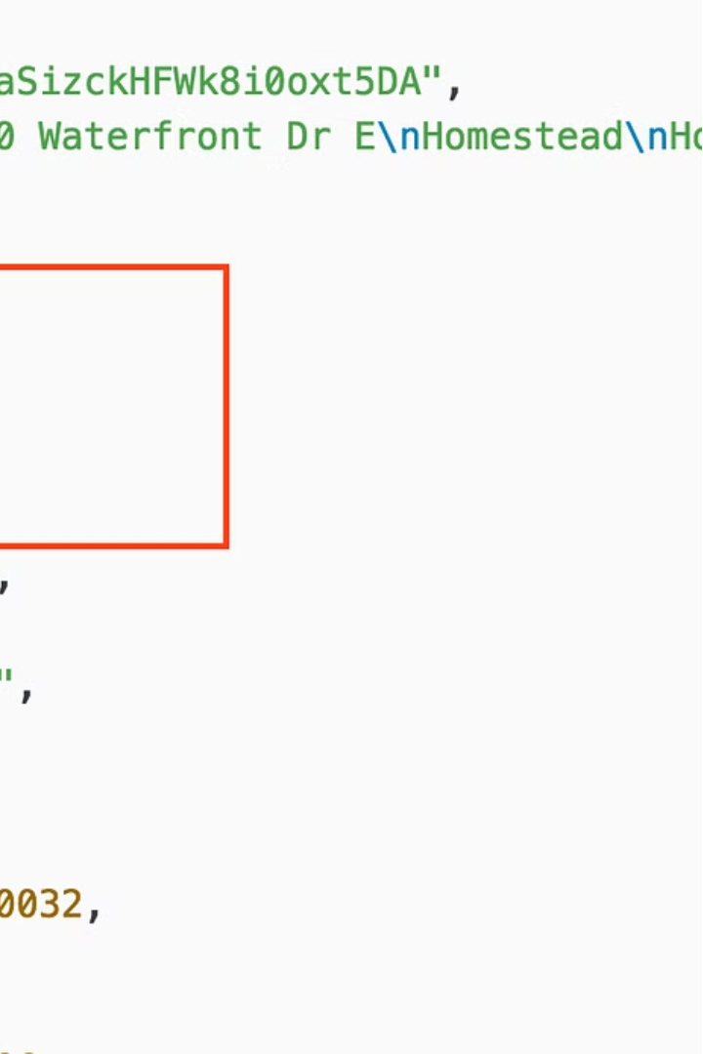


Syntaxe de base d'un document JSON
Le JSON (JavaScript Object Notation) est un format de données léger, facile à lire et à écrire, et facile à analyser et à générer. Il est souvent utilisé pour représenter des données structurées sous forme de paires clé-valeur.
Mr LY software engineer

Slide 2
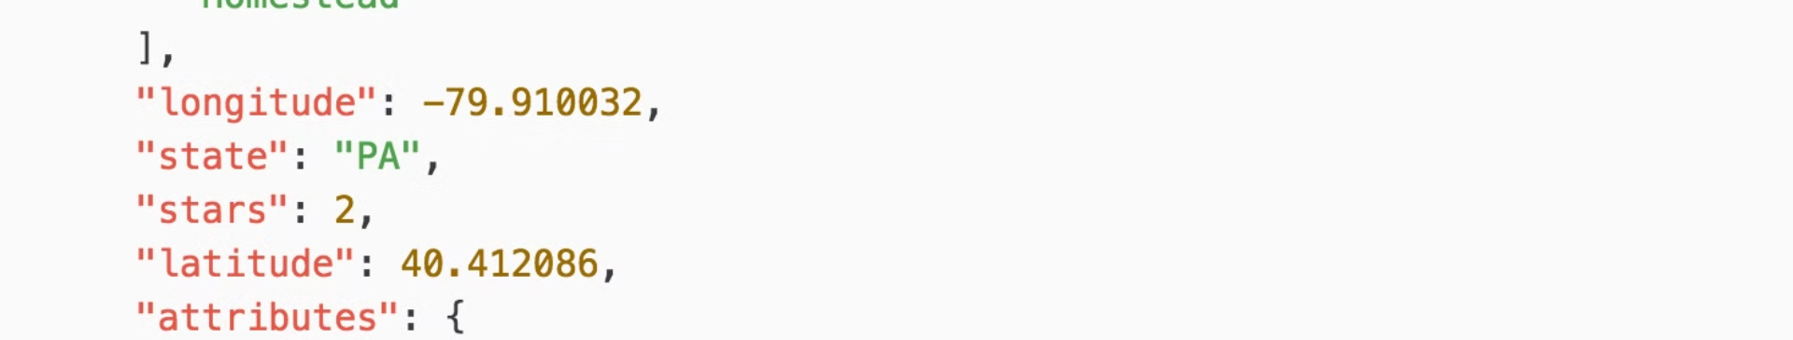
Exemple de document JSON simple
Voici un exemple simple de document JSON qui décrit les informations d'une personne :
{"name": "Jean Dupont"}
{"age": 35}
{"email": "jean.dupont@example.com"}
Âge de la personne
Nom de la personne
Adresse e-mail de la personne

Slide 3
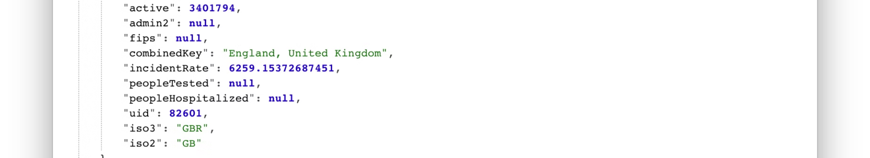
Exercice 1 : Création d'un document JSON
1
Définir les informations à inclure
2
Structurer les données
3
Vérifier la syntaxe
Assurez-vous que votre document JSON respecte la syntaxe requise.
Organisez les informations en paires clé-valeur de manière logique.
Identifiez les données que vous souhaitez représenter dans votre document JSON.

Slide 4
Exercice 2 : Manipulation de données JSON
Lecture
Modification
Conversion
Extraire des informations spécifiques du document JSON.
Mettre à jour ou ajouter de nouvelles données dans le document.
Convertir le document JSON en un autre format de données, comme XML ou CSV.

Slide 5
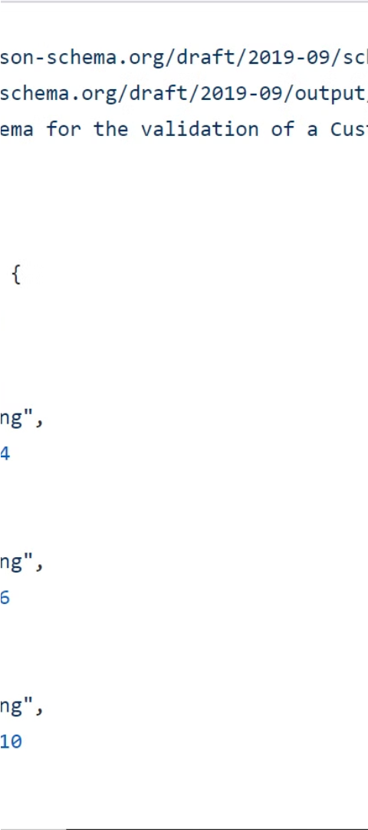
Exercice 3 : Validation de la structure JSON
1
Vérifier la syntaxe
Assurez-vous que les paires clé-valeur sont correctement formatées.
2
Analyser la structure
Vérifiez que les données sont organisées de manière logique et cohérente.
3
Valider les données
Confirmez que les valeurs sont conformes aux attentes et aux règles de l'application.

Slide 6



Utilisation des données JSON dans une application
Stockage
Transmission
Traitement
Stocker les données JSON dans une base de données ou un fichier.
Envoyer et recevoir des données JSON via des API ou des services Web.
Analyser et exploiter les données JSON dans votre application.

Slide 7
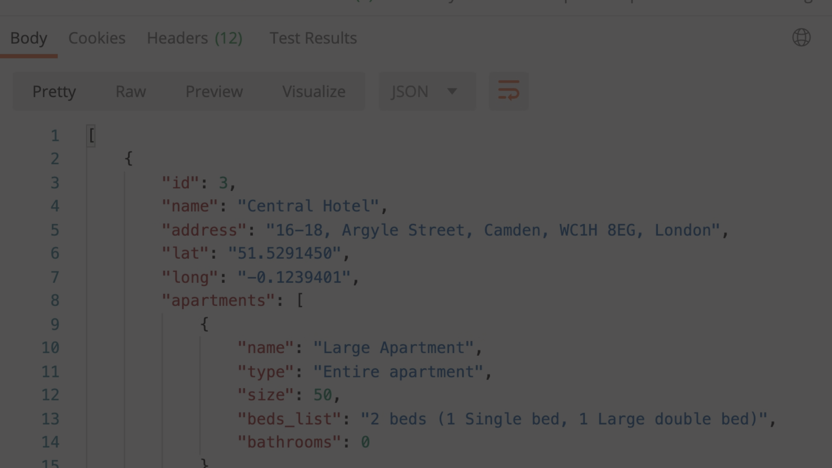



Conclusion et ressources supplémentaires
Présentation
Pratique
Ressources
Vous avez maintenant une compréhension de base de la syntaxe et de l'utilisation du format JSON.
Continuez à explorer et à pratiquer la manipulation des données JSON pour vous perfectionner.
Découvrez plus de ressources en ligne pour approfondir vos connaissances sur JSON.

